Slide 1
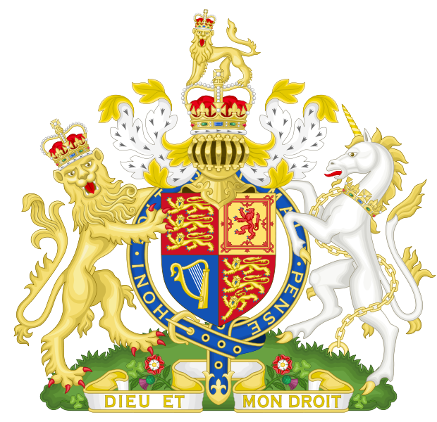
Spojené království Velké Británie a Severního Irska
Jan Matějka
2.D
2.12.2012

Slide 2
Obsah
Úvod
Části Británie
Anglie
Skotsko
Wales
Severní Irsko
Geografie
Nejznámější firmy

Slide 3
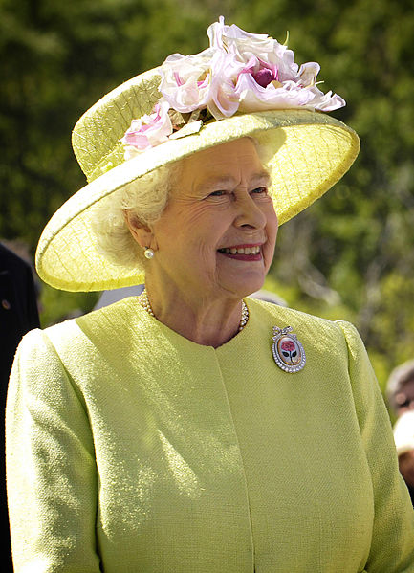
Úvod
Ostrovní stát v Západní Evropě
243 610 km²
62 mil. obyvatel
Hustota zalidnění = 255 ob./km²
Hlavní město Londýn
Hlavou státu je britská královna Alžběta II.
Úřední jazyk angličtina
Anglikánská církev

Slide 4
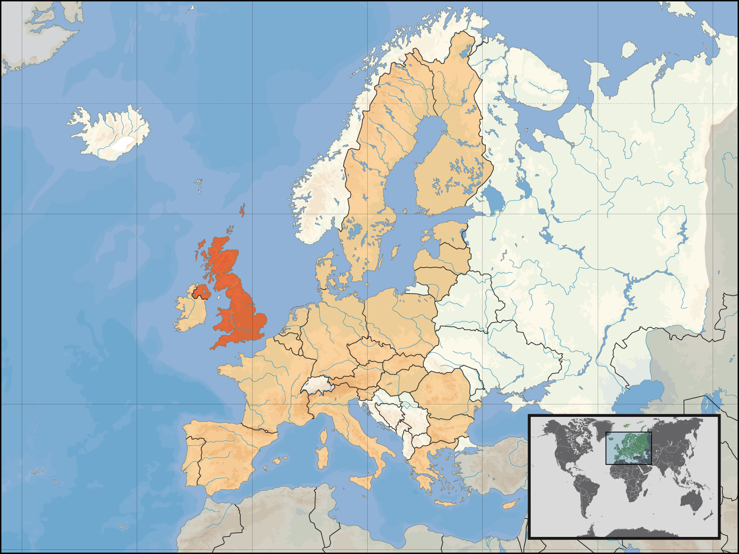
Umístění Británie v Evropě

Slide 5
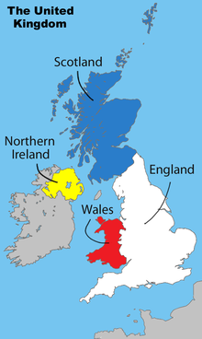
Administrativní dělení Británie

Slide 6
Anglie

Slide 7
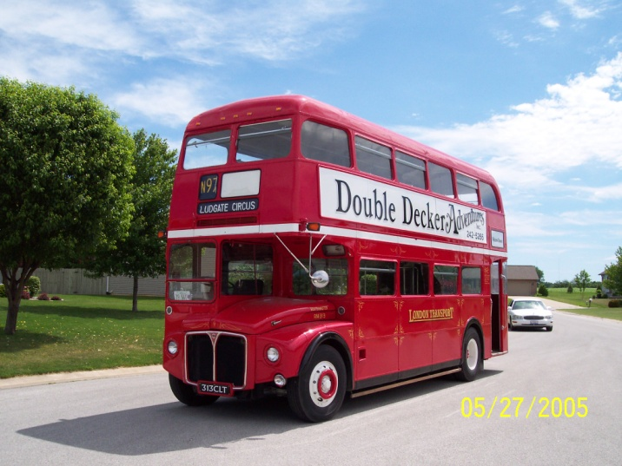
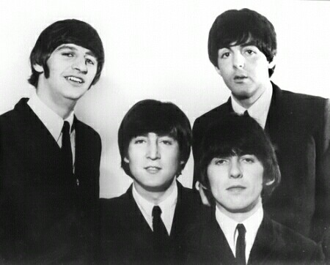
Města
Londýn
Liverpool
Manchaster
Oxford a Cambridge
Birmingham

Slide 8
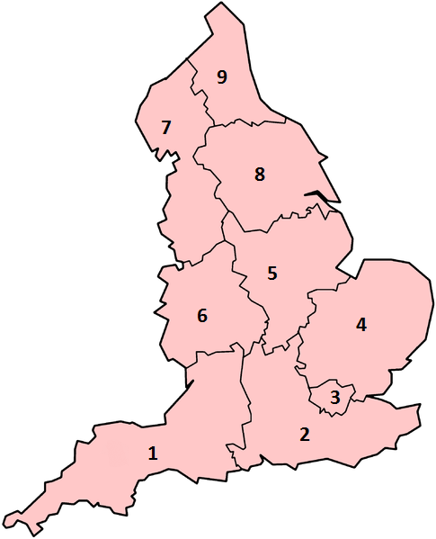
Správní členění Anglie
9 Hrabství:
Jihozápadní Anglie
Jihovýchodní Anglie
Velký Londýn
Východní Anglie
East Midlands
West Midlands
Severozápadní Anglie
Yorkshire a Humber
Severovýchodní Anglie

Slide 9
Skotsko

Slide 10
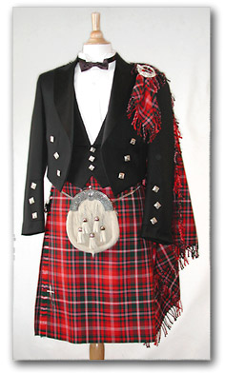
Města
Hl. městem je Edinburgh
Největším městem je však Glasgow
Aberdeen, Prestwick, Inwerness
Stirling, Greenock

Slide 11
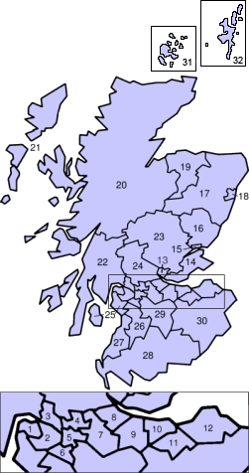
Dělení Skotska

Slide 12
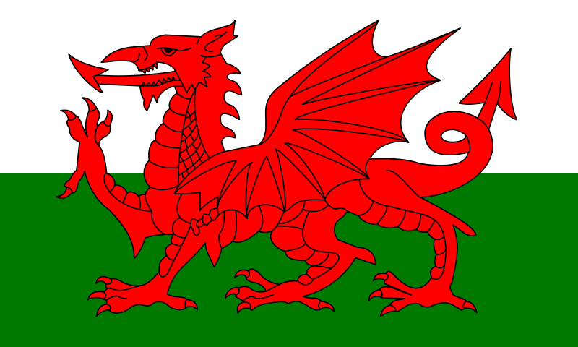
Wales

Slide 13
Města Walesu
Hl. město Cardiff
Swansea, Newport
Machynlleth, Caernarfon

Slide 14
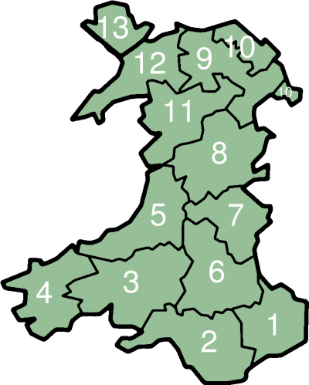
Dělení Walesu
Dělí se na 13 hrabství:
Monmouthshire
Glamorgan
Carmarthenshire
Pembrokeshire
Cardiganshire
Brecknockshire
Radnorshire
Montgomeryshire
Denbighshire
Flintshire
Merionethshire
Caernarvonshire
Anglesey

Slide 15
Severní Irsko

Slide 16
Města Severního Irska
Hl. město Belfast
Armagh
Belfast
Derry (také známé jako Londonderry)
Lisburn
Newry

Slide 17
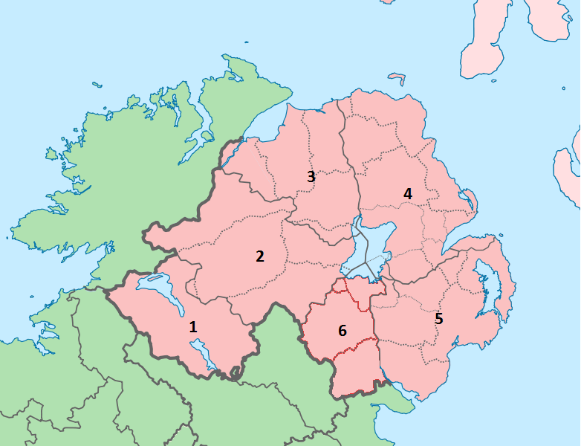
Správní dělení Severního Irska
Dělí se na 6 hrabství:
Fermanagh
Tyrone
Londonderry / Derry
Antrim
Down
Armagh

Slide 18
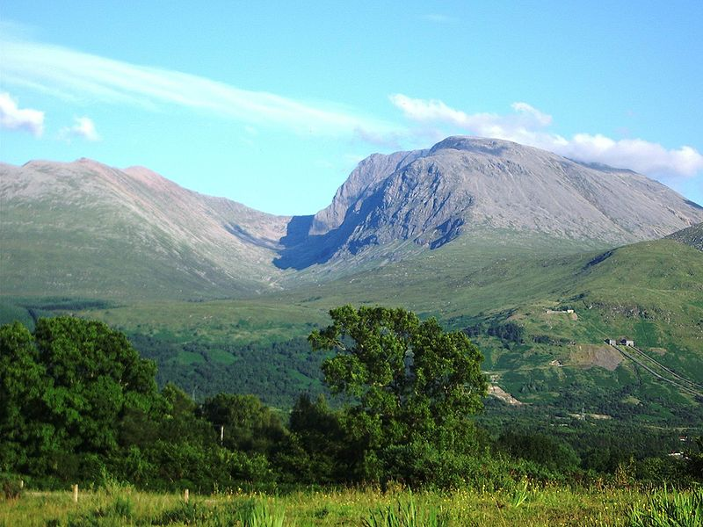
Povrch
Převážně nížiny a roviny
Británie je známa pro své mokřady
Pohoří hlavně na severu
Kambrické pohoří
Peniny
Jihoskotská vysočina
Grampiany
Nejvyšší vrchol Británie je Ben Nevis (1343m, Grampiany)

Slide 19
Vodstvo
Řeky:
Temže
Severn
Trent
Tyne
Clyde
Jezera:
Též známá jako lochy
Loch Ness (příšera Nessie)
Lough Neagh

Slide 20
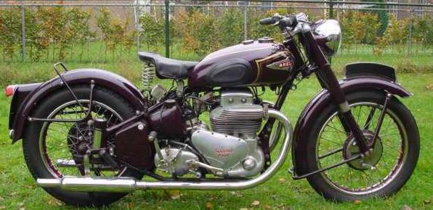
Britské firmy
Marks & Spencer
Ariel Motorcycles
British Airways
ScotAirways
HP Sauce
Halfrods

Slide 21
Zdroje
http://cs.wikipedia.org/wiki/Wales
http://cs.wikipedia.org/wiki/V%C3%BDvoj_spr%C3%A1vn%C3%ADho_%C4%8Dlen%C4%9Bn%C3%AD_Walesu
http://cs.wikipedia.org/wiki/Spojen%C3%A9_kr%C3%A1lovstv%C3%AD
http://www.stepik12.estranky.cz/clanky/povrch-a-vodstvo.html
http://velkabritanie.worldcountry.cz/
Znak Británie:
http://cs.wikipedia.org/wiki/Soubor:Royal_Coat_of_Arms_of_the_United_Kingdom.svg
Vlajka Británie:
http://cs.wikipedia.org/wiki/Soubor:Flag_of_the_United_Kingdom.svg
Vlajka Skotska:
http://cs.wikipedia.org/wiki/Soubor:Flag_of_Scotland.svg
Vlajka Walesu:
http://tajemnebytosti.blog.cz/0807
Vlajka Severního Irska:
http://vexilolognet.hyperlink.cz/Irsko.htm
Obr. královny Alžběty II.:
http://cs.wikipedia.org/wiki/Soubor:Elizabeth_II_greets_NASA_GSFC_employees,_May_8,_2007_edit.jpg
Obr. Ben Nevis:
http://cs.wikipedia.org/wiki/Soubor:BenNevis2005.jpg
Obr. Beatles:
http://clclt.com/binary/1393/the-beatles.jpg
Obr.kiltu:
http://www.lindaclifford.com/Images/KiltOutfit2.jpg
Ir. Tanečnice:
http://www.kuponbanka.cz/wp-content/gallery/happy_time_irske_tance/irske_tance_06.jpg

Slide 22
DĚKUJI ZA POZORNOST
☺

